Slide 1
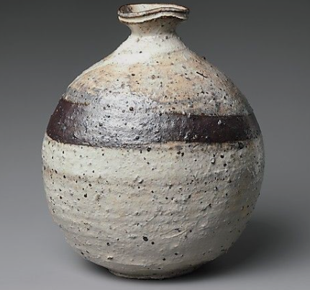
도예(구)
-점토 성형 ->
고온 소성
-가장 오래된 기술
-주요 산업

